Slide 1






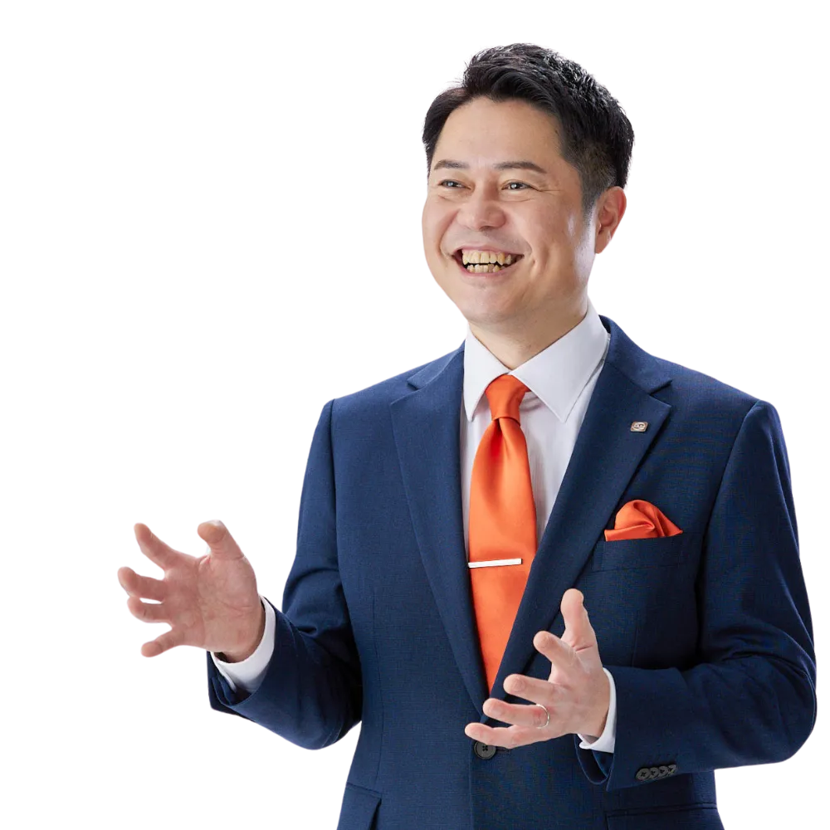

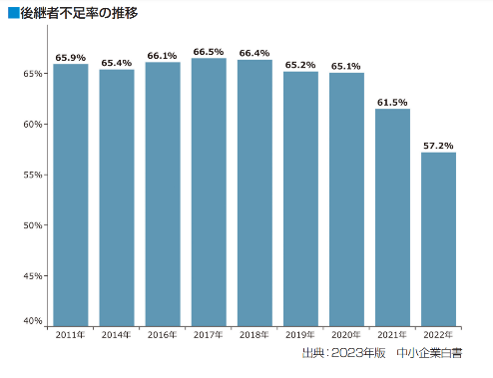



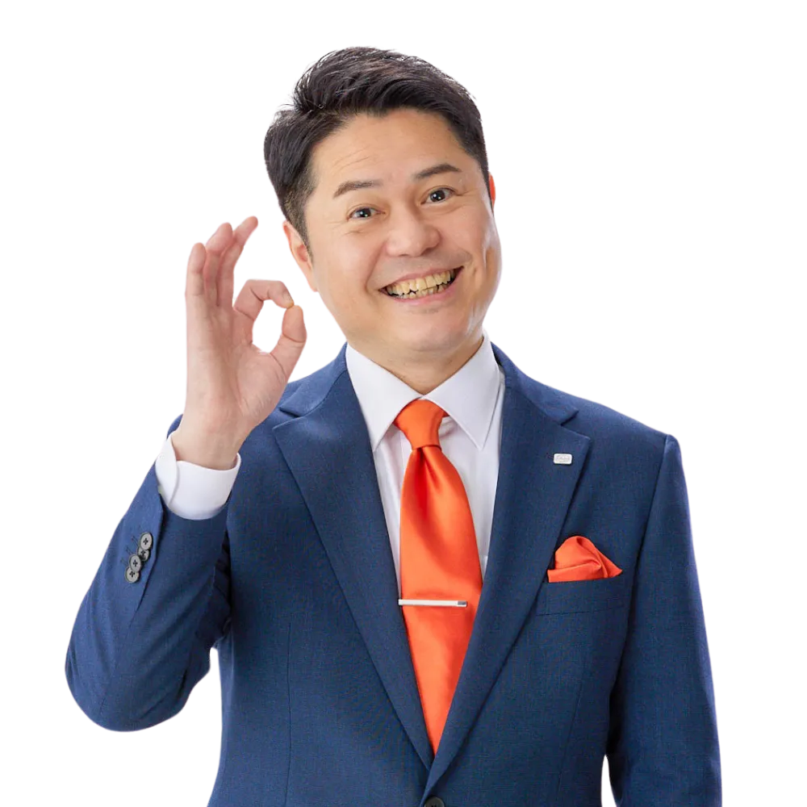

郡山りょう
各SNSは
公式サイト
からアクセス
マンスリーレポート
2024.11月号
地域活性化のカギとなる中小企業
日本で働く人の約7割が中小企業で働いており、中小企業は地域の雇用を支えています！中小企業が元気になれば、そこで働く人の賃金が上がり、その地域経済の活性化にもつながります。
愛着ある地元を盛り上げたいですよね！
中小企業をとりまく課題
▷ 不公正な取引
▷ 後継者不足
下請法違反の指導件数（公正取引委員会）
経営者が70歳以上の会社のうち、130万社近い中小企業で後継者が決まっていません。これらの企業は後継者不足で将来的に廃業する可能性があるといわれています。
2013年：約5,000件
▼
2023年：8,000件超
→10年間で3,000件以上増加！
中小企業は不利な立場になりやすく「合理的な理由なく値引きさせられる」「発注者の事情のみで価格を一方的に決められる」「契約にない無茶な要求をされる」などの不公正な取引を要求されやすい傾向にあります。
解決に向けた郡山りょうの政策
▾ 中小企業振興基本条例を全地域に
▾ 後継者への引き継ぎを円滑に
▾ 不公正な取引をなくします!
地域一丸となって 一緒に中小企業を 盛り上げましょう‼
あとは 頼んだよ
お任せ ください!
地域が中小企業の盛り上げに取り組むことを明確化する条例です。さらに労働組合の役割も記載すると、より現場の声が反映されやすくなります。
会社の引き継ぎ、つまり事業継承を円滑にするため、税の優遇や、その他条件緩和を実施します！
公正取引委員会等の下請けいじめを取り締まる人員を拡充します。支払い遅延、買いたたき、減額、利益要請、不当返品などの罰則を強化します。
郡山りょう後援会
Notes:
参考資料
連合の中小企業政策
https://www.jtuc-rengo.or.jp/activity/roudou/shuntou/sokoage.html
下請法違反の指導件数
https://www.jftc.go.jp/houdou/pressrelease/h29/may/170524.html
https://www.jftc.go.jp/houdou/pressrelease/2024/jun/240605.html
JAM政策
file:///C:/Users/s-shared-computer/Downloads/JAM2024%E6%94%BF%E7%AD%96%E5%88%B6%E5%BA%A6%E8%A6%81%E6%B1%82%E6%A1%88%20(%E9%83%A1%E5%B1%B1%E6%94%BF%E7%AD%96%E9%83%A8%E5%88%86%E8%89%B2%E4%BB%98%E3%81%91).pdf

Slide 2

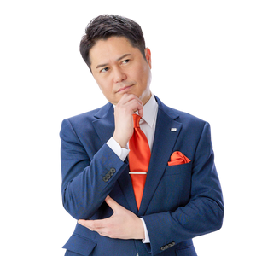
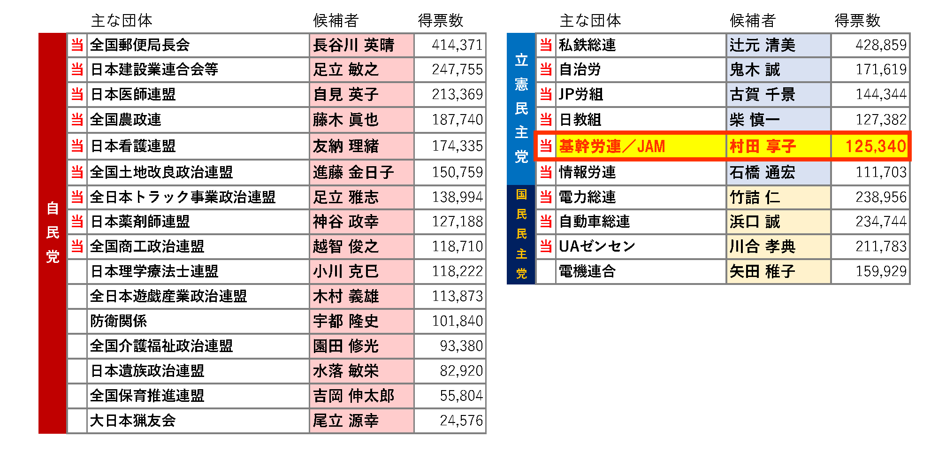
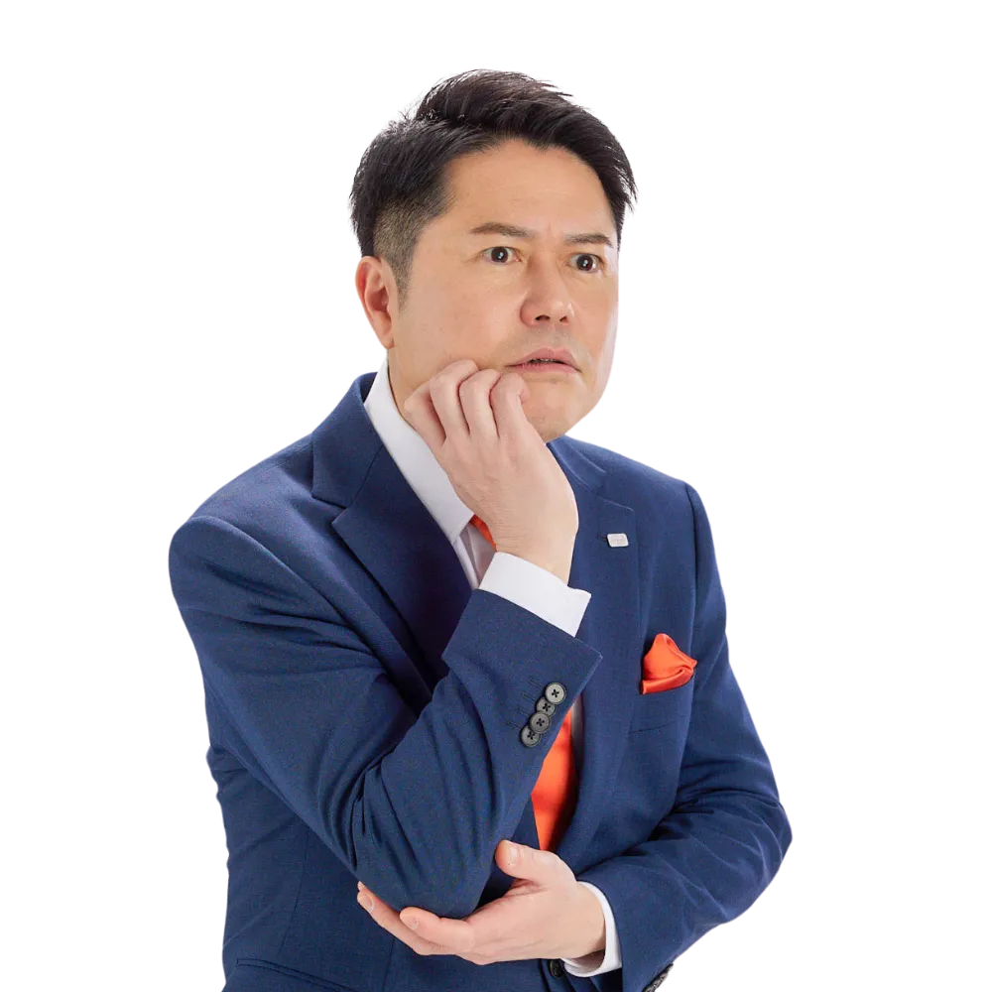



「現場の声」
に郡山りょうが答えます
No.7
政治に無関心だと何がダメなの？？
既読
私たちが関心を持たないと、政治に関心のある経営者・業界団体にとって、有利な政治や税になってしまう可能性があるからです。
表：2022年参院選 組織代表者の当落結果
自民を支持する団体は、経営団体や業界団体ばかりだ・・・
この表は、2022年の参議院選挙における、組織代表候補の結果です。自民党からは様々な経営者・業界団体の代表者が、立憲や国民からは労働組合の代表者が当選していることがわかります。
政治を動かすのは選挙で選ばれた議員です。そこに組織の利益を代表する人を送り込めば、議論を有利に進められます。
つまり、私たち労働組合が政治に無関心でいると、関心のある経営者・業界団体にとって有利な法律が作られたり、税金が使われる政治になってしまうのです。
政治とか興味ないし、
選挙とかめんどくさいよね～
だよね～！
(本当は経営者に有利な社会にしたいから、経営団体の代表に投票するけどね！投票率低いと勝ちやすくて助かる)
一般の人
経営者
各SNSは公式
サイトから→
Notes:
政治研修会用スライド
https://jam-union.app.box.com/s/fxy48tfofehi0zxz2q20gohjcaljqpe5

